Slide 1
El texto dramático
Colegio República Argentina
O’Carrol # 850- Fono 72- 2230332
Rancagua
Cuartos Básicos
Semana 33-34
Programa de integración escolar

Slide 2
Hoy vamos a :
Recordar qué es un texto dramático y sus diferentes características.
Leer y comprender un texto dramático popular, secuenciar y ordenar sus hechos.

Slide 3
Recordemos
Estructura del texto dramático

Slide 4
Recordemos

Slide 5
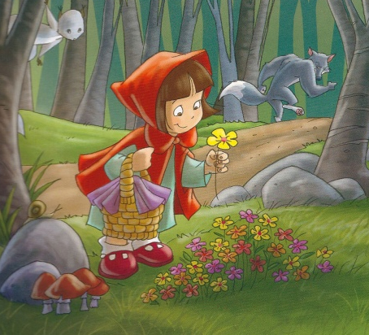
Las invito a leer un texto dramático popular
“La caperucita roja”

Slide 6
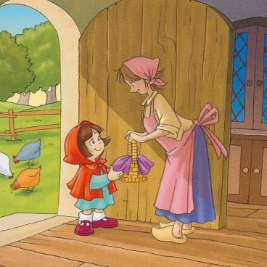
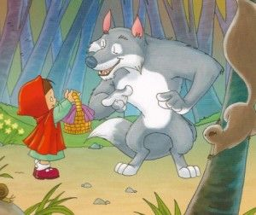

Slide 7
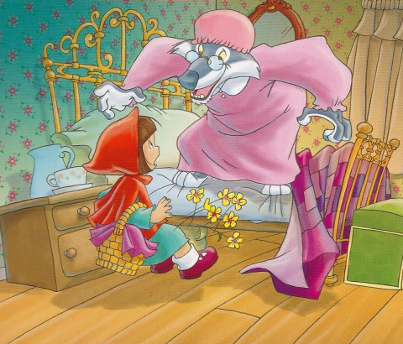

Slide 8
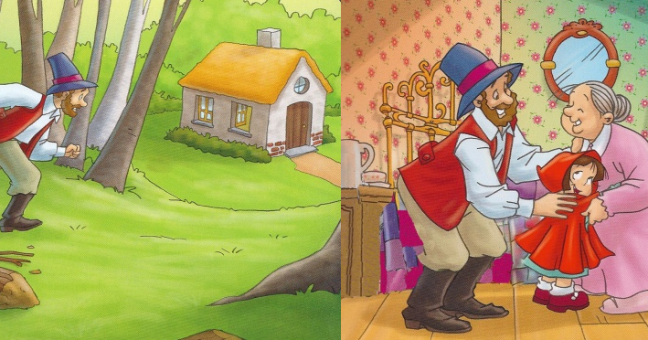

Slide 9
¡Ahora a trabajar!

Slide 10
¿Cuáles eran los personajes de la obra “Caperucita roja”?
Recuerda la obra leída y pincha los personajes correctos.
LOBO
CAPITUCITA
PADRE
LEÑADOR
ABUELITA
NARRADOR
CAPERUCITA
MADRE
HERMANA

Slide 11
Observa las imágenes, luego lee los hechos ocurridos en la historia y ordena secuencialmente del 1 al 4.
Importante: debes pinchar la imagen correcta para descubrir si ordenaste bien los hechos.
4
3
1
2
El leñador escucha sonidos que le llaman la atención y salva a caperucita y su abuelita.
Caperucita se queda en el bosque recolectando flores para su abuelita.
La madre de caperucita le pide llevar una canasta de comida a su abuela que está enferma.
Caperucita llega a la casa de su abuelita y el lobo se la come.

Slide 12
PROGRAMA DE INTEGRACIÓN ESCOLAR

